Slide 1
第2课时 空间几何体的表面积和体积
一.空间几何体的主要类型及性质
1.柱体:棱柱和圆柱

Slide 2
(1)棱柱
斜棱柱：侧棱不垂直于底面的棱柱
正棱柱：底面是正多边形的直棱柱
1棱柱定义：有两个面互相平行，其余各面都是四边形，并且每相邻两个四边形的公共边都互相平行，由这些面所围成的几何体叫作棱柱.
直棱柱：侧棱垂直于底面的棱柱
长方体：底
面是矩形的
直平行六面
体
长方体一条对角线长的平方等于一个顶点上三条棱的长的平方和
性质：直棱柱的侧棱长与高相等，侧面及经过不相邻的两条侧棱的截面都是矩形
棱柱的性质：
(1)侧棱都相等,侧面是平行四边形；
(2)两个底面与平行于底面的截面是全等的多边形；
(3)过不相邻的两条侧棱的截面是平行四边形

Slide 3




(2)圆柱
旋转体,母线.

Slide 4
2.锥体:棱锥和圆锥
(1)棱锥
棱锥的定义
棱锥的概念
棱锥的元素
棱锥
棱锥的性质
性质
正棱锥
直观图画法

Slide 5
正棱锥的性质
S
(1)正棱锥各侧棱相等，各侧面都是全等的等腰三角形.
各等腰
三角形底边上的高相等(它叫做正
棱锥的斜高).
E
(2)正棱锥的高、斜高和斜高在底面上的射影组成一个直角三角形，
A
D
O
M
正棱锥的高、侧棱、侧棱
在底面上的射影也组成一个直角
三角形.
B
C
*斜高是正棱锥的专利

Slide 6



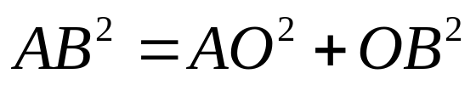
(2)圆锥
性质：
(1)母线，圆锥的高与底面半径的关系
(2)所有线线与底面所成的角相等.

Slide 7








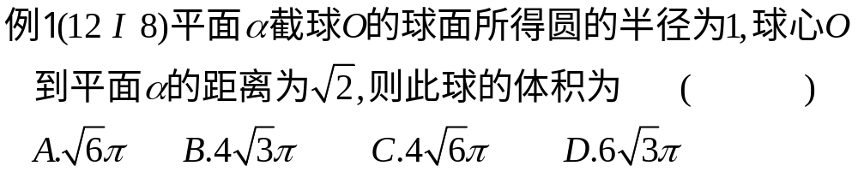

3.球

Slide 8
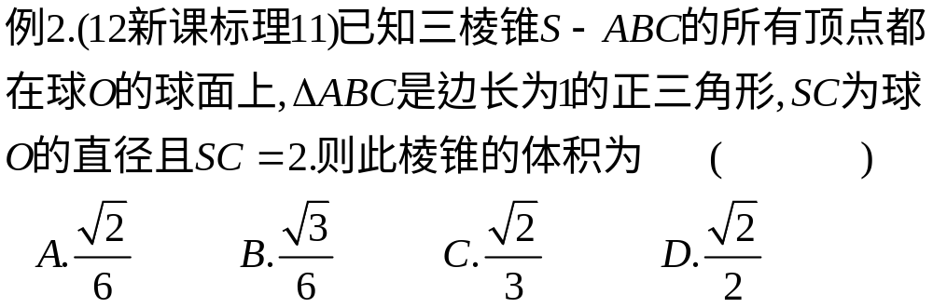









Slide 9

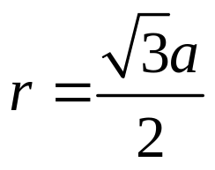
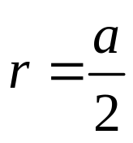
正方体的内切球与外接球与正方体的棱长之间的关系

Slide 10
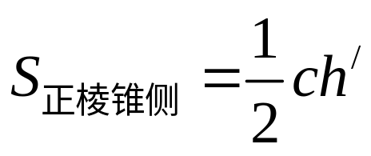
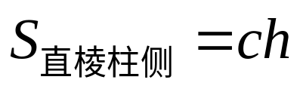
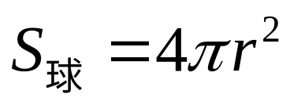
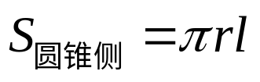
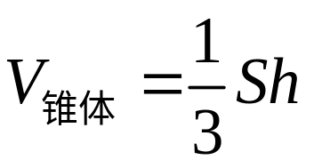
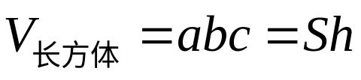
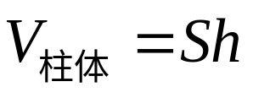
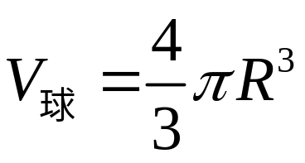
二.空间几何体的表面积和体积
1.平面展开图
2.空间几何体的表面积
3.空间几何体的体积

Slide 11
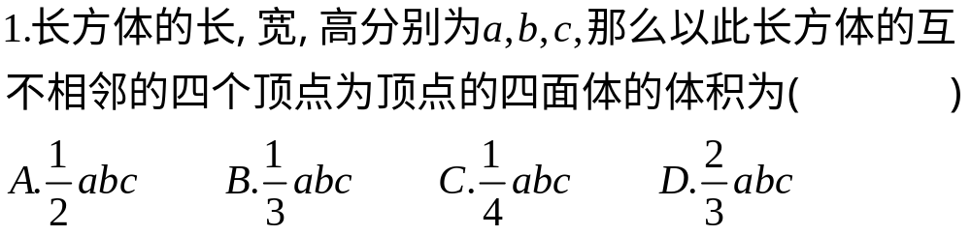

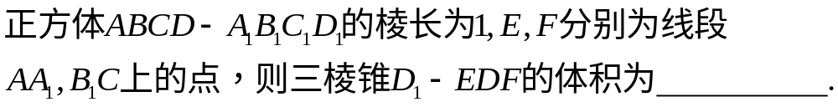











基础练习
一.选择填空

Slide 12
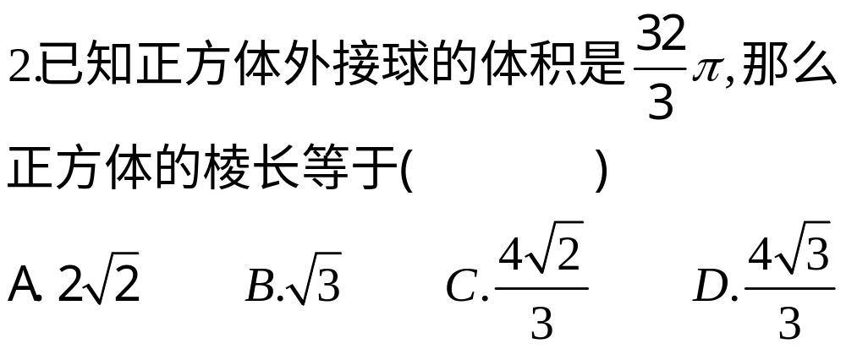


Slide 13
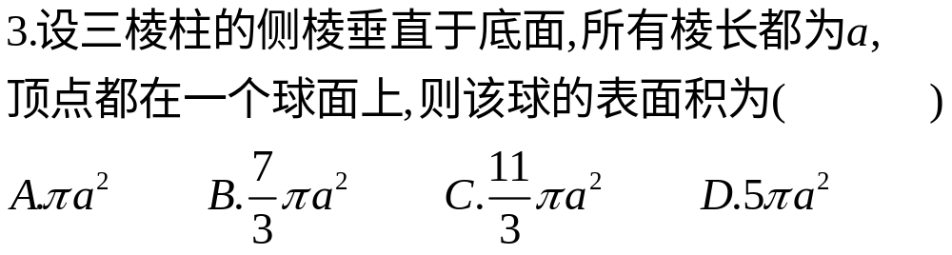
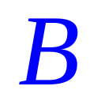





Slide 14
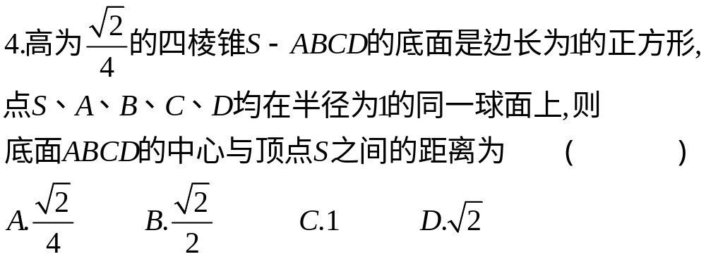




Slide 15
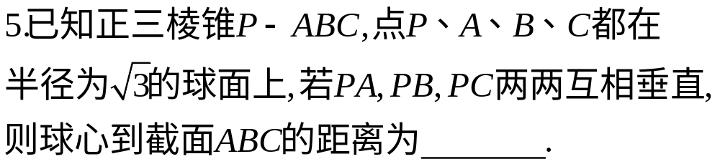
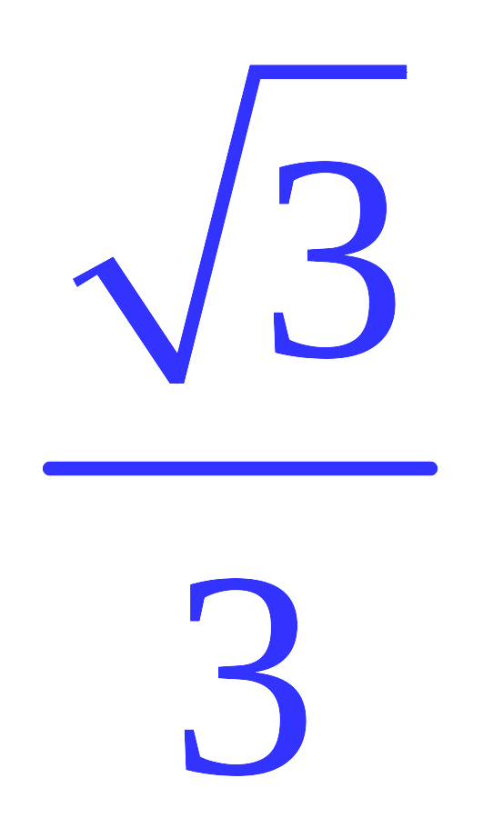





Slide 16
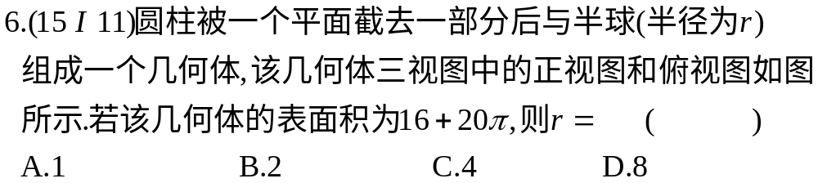



正视图
俯视图

Slide 17
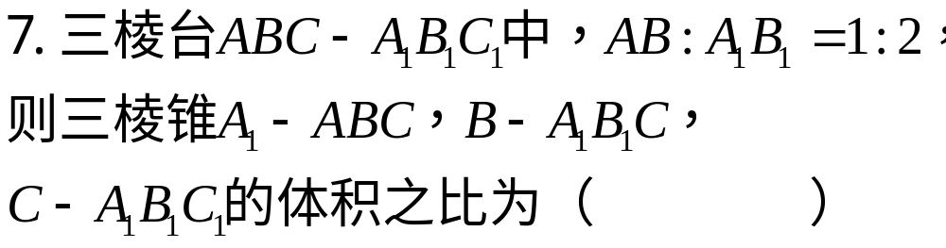






Slide 20
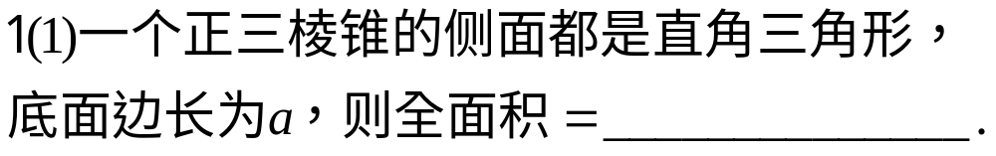
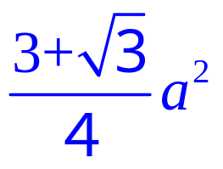
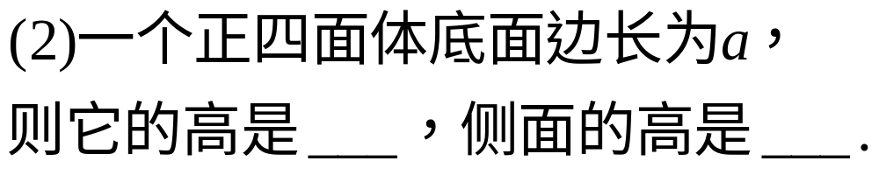
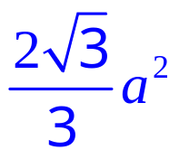
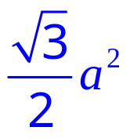
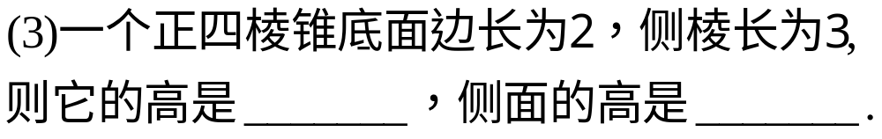
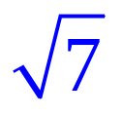
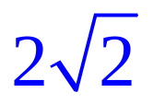
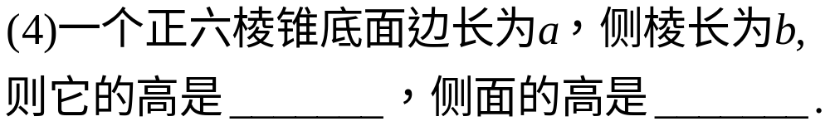
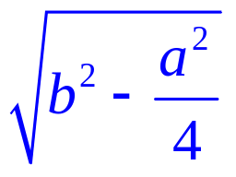
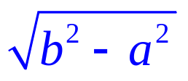
二.填空题

Slide 21
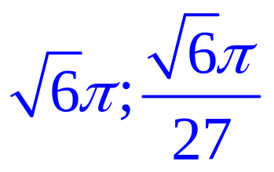
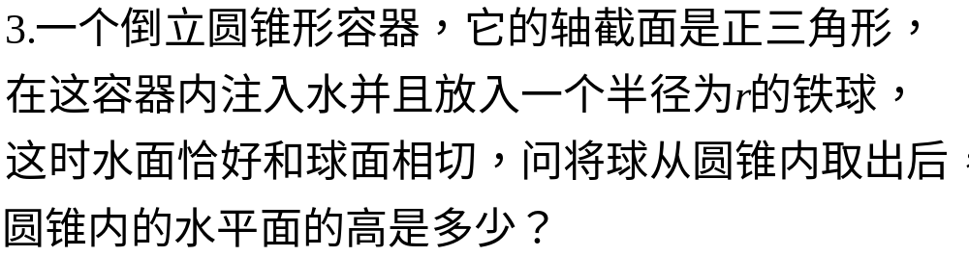
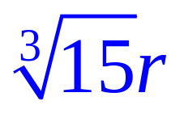

Slide 22
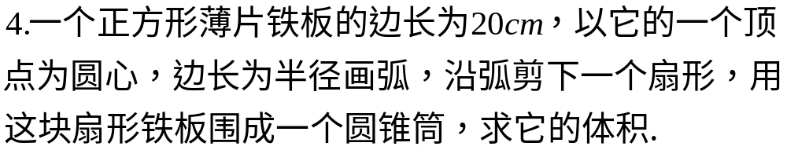
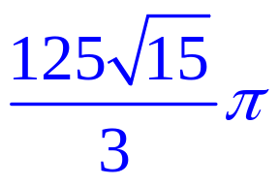

Slide 23
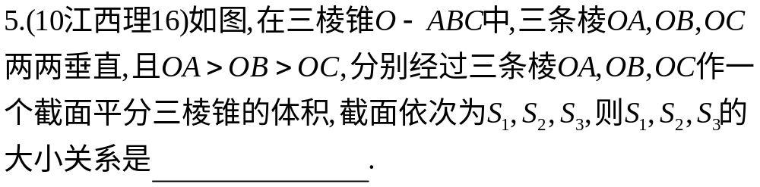
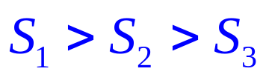

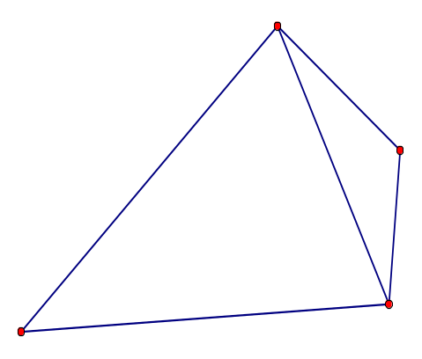










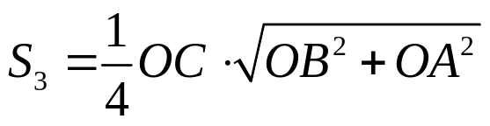
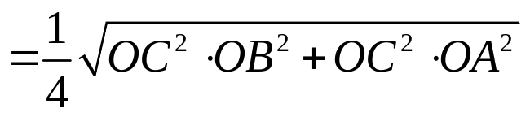

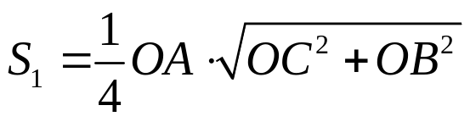
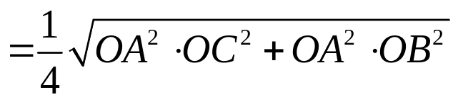
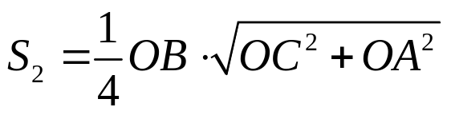
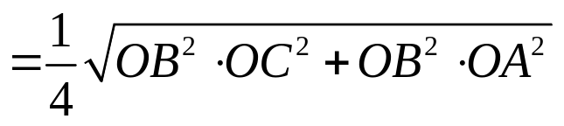

Slide 24
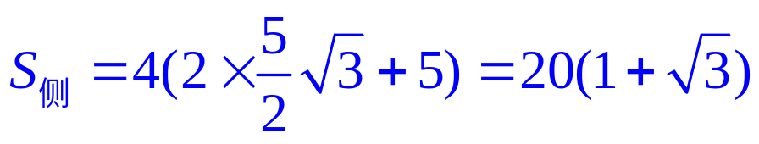






6.斜三棱柱ABC—A₁B₁C₁是底面边长为5的正三角形，侧棱长为4，侧棱AA₁和底面两边A₁B₁、A₁C₁都成60°角，则这个棱柱的侧面积为 .

Slide 25
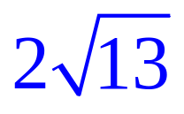
8.圆锥母线长为6cm,顶点为S，底面直径为3cm,在母线SA上有一点B,AB=2cm,那么由A点绕圆锥侧面一周到B的最短距离为 cm.
9.下面关于三棱锥的四个命题:
(1)底面是等边三角形,侧面与底面所成的二面角都相等的三棱锥是正三棱锥.
(2)底面是等边三角形,侧面都是等腰三角形的三棱锥是正三棱锥.
(3)底面是等边三角形,侧面的面积都相等的三棱锥是正三棱锥.
(4)侧棱与底面所成的角都相等,而侧面与底面所成的二面角都相等的三棱锥是正三棱锥.其中,真命题的编号是 .
(写出所有真命题的编号)
④

Slide 26



